Slide 1
Известный факт, что Воронежское водохранилище – одно из самых главных объектов по запасу пресной воды в Воронежской области. От качества этой воды зависят не только состояние флоры и фауны на огромной прилегающей к нему территории, но и здоровье тысяч воронежцев.

Slide 2
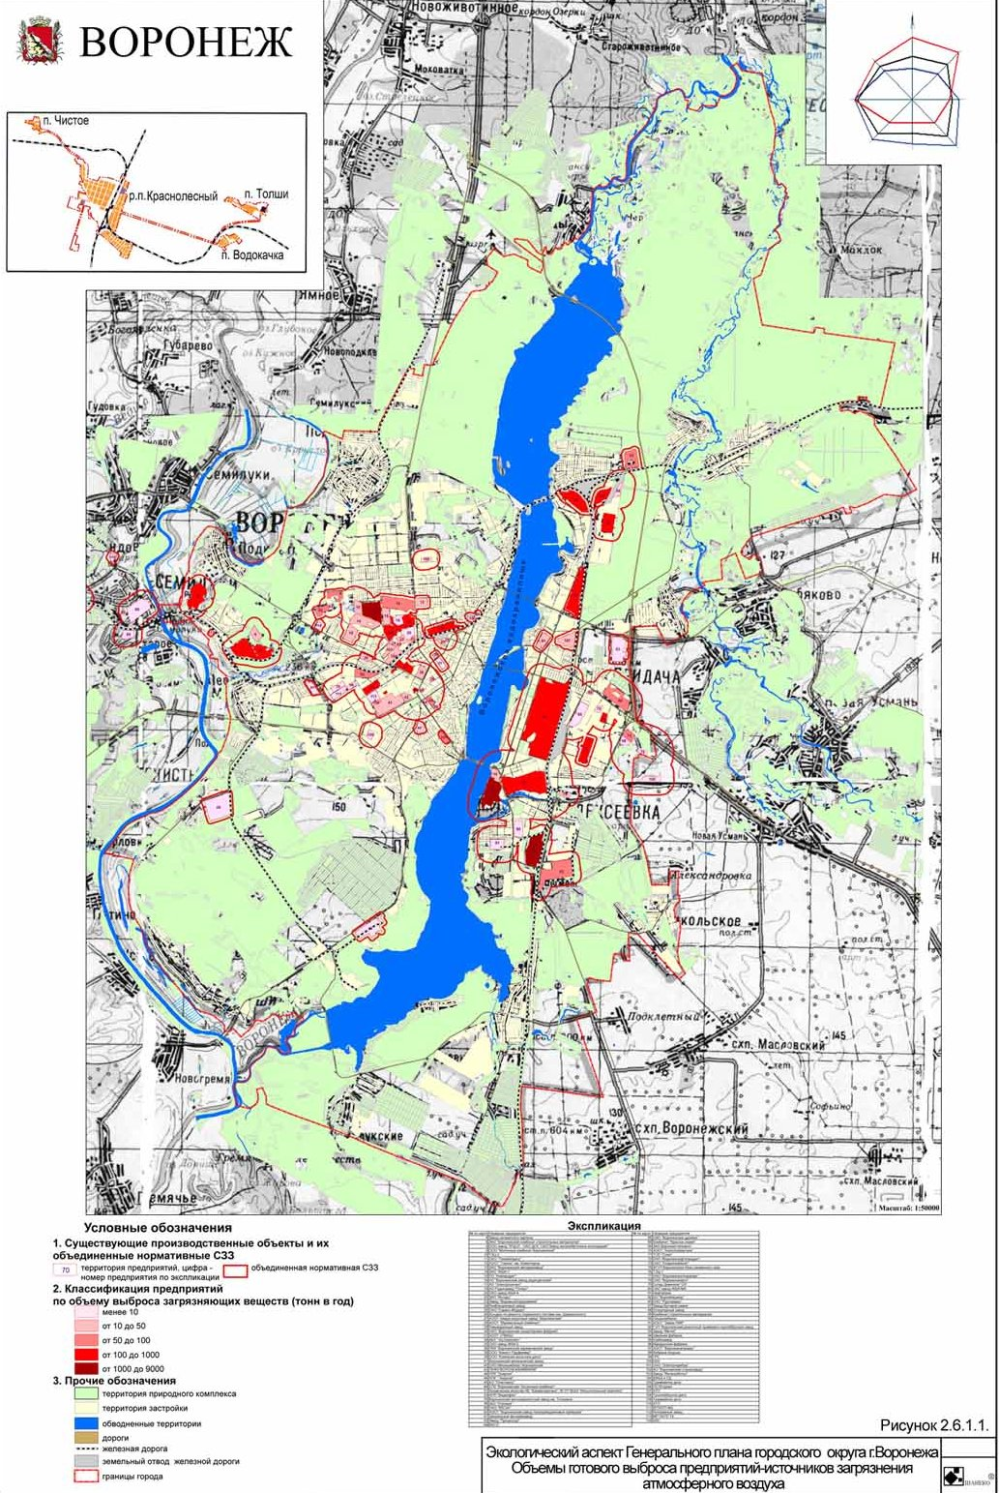

Slide 3
В водохранилище в настоящее время насчитывается более трехсот видов водорослей, 67 видов высших растений, около 200 видов зоопланктона и более 170 видов зообентоса. На данный момент воды Воронежского водохранилища сильно загрязнены. Согласно результатам исследований, проведённых Управлением Роспотребнадзора по Воронежской области с 5 по 7 августа 2008 года, общее количество колиформных бактерий в воде у пляжа «Дельфин» превышали нормы в 4,8 раза; у пляжа СХИ — в 48 раз. В воде водохранилища у пляжа «Дельфин» были найдены цисты лямблий.

Slide 4
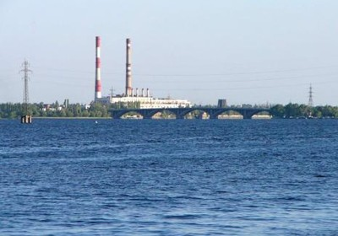
Огромный вред Воронежскому «морю» наносят транспортные развязки, автомагистрали, золоотвалы и отстойники ТЭЦ-1, незапланированные и несогласованные с городскими властями свалки промышленных, строительных и бытовых отходов.

Slide 6
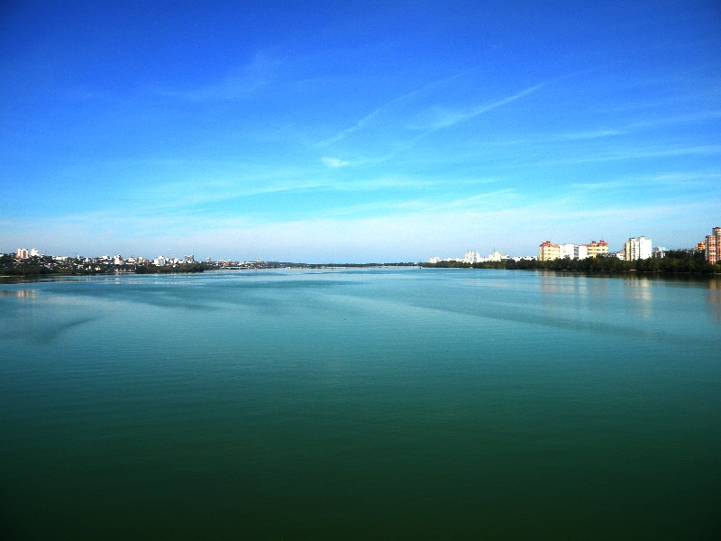

Slide 7
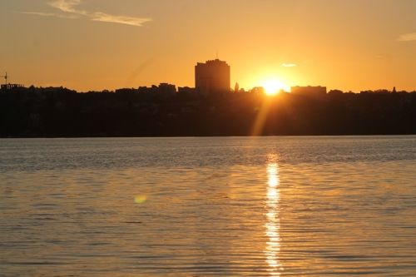

Slide 8
Спасибо за внимание!!!

